Slide 1

Comunicazione e relazione

Slide 2
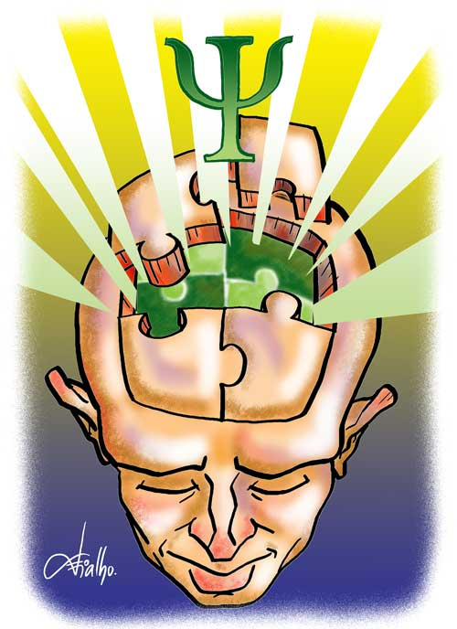
Lo studio della psicologia
serve a capire
la persona che hai davanti,
i suoi comportamenti,
i suoi processi cognitivi
ed i suoi stati d’animo
e ad acquisire la capacità di
mettersi in relazione con lei.
Ci aiuta, inoltre, a capire meglio noi stessi!

Slide 3

Tipi di relazioni
Sociale
Amicale
Parentale
Di aiuto:
- condizione di sofferenza
- asimmetria di ruolo
- durata variabile
- finalità: fornire aiuto al paziente,
alla persona anziana

Slide 4
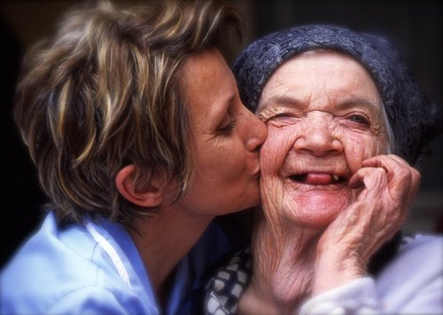
I possibili contesti e soggetti
della relazione di aiuto
Domicilio dell’utente
Casa di riposo
utente
utente
utente
utente
utente
utente
operatore
operatore
famiglia
utente
utente
utente
utente
operatore
operatore
famiglia

Slide 5

Il saluto
Rispetto e non intrusività
“Buon giorno, si può?
è permesso?”
Disponibilità ad accogliere
il malato:
“non ci vediamo da un po’: ci sono novità?”

Slide 6

Riservatezza
Obbligo di legge
Evitare domande inutili (come stai?)
o troppo personali !!!
La relazione è il luogo in cui esprimere
i bisogni psicologici della persona.
Il ministro può proporsi come
contenitore degli aspetti emotivi dell’utente
solo in quanto
ne garantisce la riservatezza.

Slide 7

Quanto coinvolgere la persona
L’operatore (ministro) dovrebbe cercare di lavorare con l’utente e non sull’utente (ascoltarlo).
Promuovere la sua autonomia e non sostituirsi a lui nelle sue attività.

Slide 8

Conduzione del dialogo
Domande chiuse (risposta si o no): NO
Domande aperte (mi racconti gli ultimi giorni come sono andati?): SI
Domande perché (…non vai dal medico?....): NO
Domande affettive (come ti sei sentito quando ti è successo….): SI
Domande allusive (non sarebbe una buona idea?): NO
Domande multiple (cosa hai visto?
Cosa hai provato?
Cosa hai pensato?): NO

Slide 9
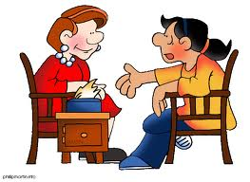
Conduzione del dialogo
Risposta di soluzione immediata (paternalistica, ci si sostituisce alla persona: che tenterà di fuggire la relazione!)
Risposta interpretativa (“ Ho capito bene? E' così, questo è quello che succede in te! Questa risposta può bloccare l’altro)
Risposta investigatrice (troppe domande: l’altro si sente pressato!)
Risposta valutativa (“Questo è bene, è male, è un errore, è cattivo, è geniale, è assurdo. Lei ha torto, ha ragione…” . L'aiutato si sente giudicato!)
Risposta di supporto («Oh come ti capisco!»: già meglio: ma l’altro deve percepire di non essere inferiore nella relazione, in uno stato di dipendenza affettiva!)
Risposta empatica:
un atteggiamento di sincero interesse,
di apertura di spirito, di disponibilità totale,
senza pregiudizi; un atteggiamento lucido,
non direttivo, cioè mai giudicante (C. Rogers)

Slide 10
LA RELAZIONE
PASTORALE
D’AIUTO
CON LA PERSONA
ANZIANA o MALATA

Slide 11

Il dialogo pastorale con la persona anziana o malata
«La Pastorale della salute …
può essere descritta come
la presenza e l’azione della Chiesa
per recare la luce e la grazia del Signore
a coloro che soffrono
e a quanti se ne prendono cura».
(Consulta Nazionale
per la pastorale della salute:
La pastorale della salute
nella chiesa italiana, n. 19)

Slide 12
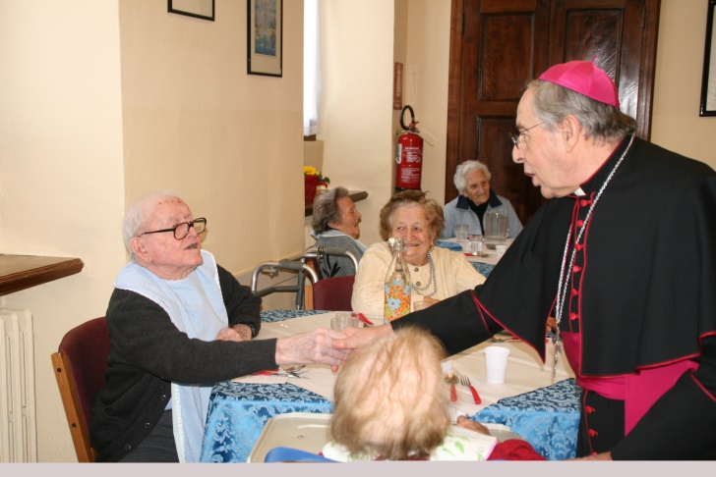
Relazione pastorale di aiuto
Una PRESENZA di
COM – UNIONE
CON – PASSIONE
CON – SOLAZIONE
    CON la persona
    anziana,
    sofferente,
    sola,
    disabile,
    ……….defunta.

Slide 13

RADICI SEMANTICHE
DELLA PAROLA COM – UNICAZIONE:
  CUM MOENIA:
  creare mura difensive comuni
  CUM MUNUS:
  onore/responsabilità condivisa
  CUM UNIO/UNICARE:
  unirsi

Slide 14

TRE TIPI DIVERSI
DI COMUNICAZIONE
COMUNICAZIONE VERBALE (numerico-digitale)
COMUNICAZIONE NON-VERBALE (analogica)
COMUNICAZIONE PARA-VERBALE

Slide 15
C O M U N I C A Z I O N E
PARAVERBALE
NON VERBALE
VERBALE
UEEEE
Le caratteristiche extra verbali del linguaggio
Il linguaggio
Il “linguaggio del corpo”
C o n t e n u t o
R e l a z i o n e

Slide 16
1.COMUNICAZIONE VERBALE
(CV: linguaggio della parola/contenuto)
- Orale
- Scritta
COMUNICAZIONE LINEARE E COMUNICAZIONE CIRCOLARE - SHANNON: APPROCCIO MATEMATICO-LINEARE
(a senso unico, senza possibilità di feed back)
Fonte – codificatore – messaggio – canale – decodificatore – ricevente
- COMUNICAZIONE CIRCOLARE:
avviene simultaneamente
(emittente e ricevente operano uno scambio di ruoli)

Slide 17
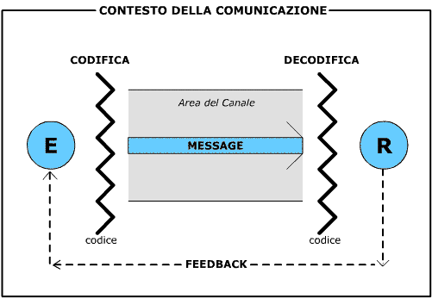

Slide 18
2.COMUNICAZIONE
NON-VERBALE
(CNV: linguaggio della relazione)
Sguardo
Espressione del volto
Gestualità
Postura
Contatto corporeo
Prossemica (gestione psicologica dello spazio)
Abbigliamento, oggetti, ambiente, …
“Non mi fido delle parole perché nascondono molto e rivelano poco di ciò che è realmente importante e significativo “ (Freud )
ZONA PUBBLICA
ZONA SOCIALE
ZONA PERSONALE
ZONA INTIMA

Slide 19
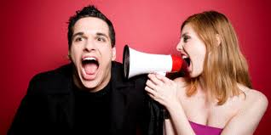
3.COMUNICAZIONE
PARA-VERBALE (CPV)
Tono della voce
Ritmo
Sospiri
Silenzi
Pause…
“Con il tono giusto si può dire tutto, con quello sbagliato non si può dire nulla “
(George Bernard Shaw - scrittore e drammaturgo irlandese )

Slide 20
GLI ASSIOMI DELLA COMUNICAZIONE
(Cfr. Watzlawick, Beavin, Jackson, Pragmatica della comunicazione umana, Astrolabio Editore, Roma, 1997)
1)E’ impossibile non comunicare.
2)Ogni comunicazione ha un aspetto di contenuto ed uno di relazione di modo che il secondo classifica il primo ed è quindi metacomunicazione.
3)La natura di una relazione dipende dalla punteggiatura delle sequenze di comunicazione tra i comunicanti.

Slide 21
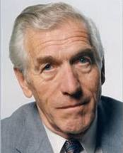
4)Gli esseri umani comunicano con il modulo numerico – digitale e con quello analogico.
Il linguaggio numerico serve a scambiare informazioni sugli oggetti, quello analogico opera nel settore della relazione.
5)Tutti gli scambi comunicazionali sono
simmetrici o complementari a seconda
che siano basati sull’uguaglianza o sulla differenza.
Paul Watzlawick

Slide 22
LA META-COMUNICAZIONE
Cfr. II assioma della Pragmatica:
“Quando non usiamo più la comunicazione per comunicare ma per comunicare sulla comunicazione, gli schemi concettuali che adoperiamo non fan parte della comunicazione ma vertono su di essa”
(P. Watzlawick, J. H. Beavin e D. D. Jackson, Pragmatica della comunicazione umana, Astrolabio - Ubaldini, Roma, 1971, p. 33)

Slide 23
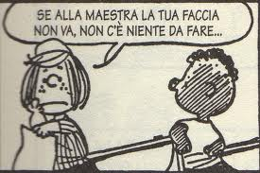
“ Non esistono parole pure e semplici.
Vi sono soltanto parole
con gesti o tono di voce”
(Bateson, in:
Verso
un’ecologia
della mente)

Slide 24
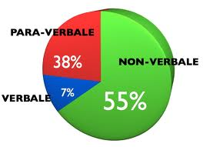
L’INCISIVITÀ DELLA COMUNICAZIONE NON-VERBALE

Slide 25


A mo’ di esempio:
LO SGUARDO
Il volto è il nostro biglietto da visita.
Napoleone consigliava: “Per farsi capire dalle persone, bisogna parlare prima di tutto ai loro occhi”
LA VOCE
Il suo volume e la tonalità hanno un forte peso comunicativo

Slide 26
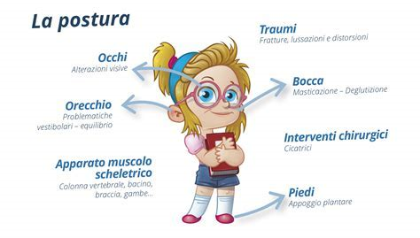
LA POSTURA
- Rivela il modo in cui la persona si relaziona con se stessa,
con gli altri e con l’ambiente circostante.
- Manifesta il proprio atteggiamento generale verso la vita.
- C’è diversità tra il sentirsi
tesi
o rilassati.
- Oppure nell’assumere una postura aperta
(in piedi o seduti a gambe divaricate e distese)
o invece chiusa (braccia conserte, gambe incrociate)

Slide 27

DIVERSI TIPI DI LINGUAGGIO . . .
PUBBLICO
PRIVATO
PARADOSSALE
METAFORICO
EVOCATIVO
ALLUSIVO
SIMBOLICO
DIRETTO
PROVACATORIO
PERSUASIVO
CHIARO
IN CODICE
OFFENSIVO
ACCATTIVANTE …

Slide 28
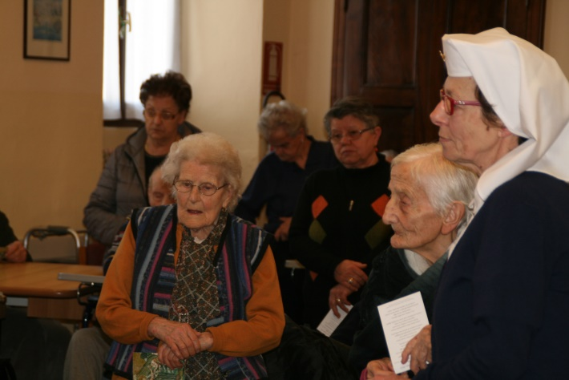
Relazione pastorale di aiuto
È SO-STARE ATTENTI alle biografie:
• chi è questa persona (con disabilità) che incontro?
• quale disabilità o malattia sta vivendo?
• come la sta vivendo?
• quale significato le attribuisce?
• con chi la sta vivendo?
• dove la sta vivendo?
• quali informazioni riceve?
• su quale aiuto può contare?

Slide 29
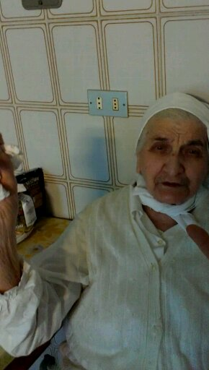
Relazione pastorale di aiuto
È SO-STARE e OSSERVARE:
Il volto ✓ Lo sguardo ✓ Il sorriso ✓
La gestualità del corpo ✓ Il contatto ✓
La postura ✓ La distanza / vicinanza ✓
✓ L’abbigliamento ✓ La tensione o la calma ✓
Il timbro di voce (tonalità, intensività, velocità) ✓ ……
- Con tutta la persona
- Ponendo l’altro al centro del dialogo e dell’attenzione
- Mettendosi in sintonia con le sue emozioni e i suoi pensieri
- Usando una varietà di risorse
gesti, silenzio, sorriso)
- Evitando di bombardare la persona di domande

Slide 30

Relazione pastorale di aiuto
È SO-STARE e FAVORIRE L’ASCOLTO:
Essere rilassati ✓ Accettare l’interlocutore ✓
Concentrarsi sull’altro (intenzionalmente) ✓
Sospendere ogni tipo di giudizio ✓
Cogliere i temi di fondo ✓
Attendere prima di rispondere ✓ saper fare Silenzio ✓
Sintetizzare i messaggi ✓ …
(Mortari)
«Ascoltare viene dal greco ἀκούω che significa non solo «odo» e «percepisco»
ma anche «imparo» e «obbedisco».
Ascoltando l’altro si impara, s’impara dalla sua esperienza;
quindi il tempo dato all’ascolto alla fine è un tempo carico di senso anche per sé,
perché l’ascolto dell’altro provoca la postura della presenza riflessiva sui propri vissuti. L’obbedire, invece, può essere inteso come il tener conto di quanto l’altro dice,
il non limitarsi ad accogliere il senso ma assumere quanto il senso indica,
appunto prendersi cura del senso dell’altro». (ATTEGGIAMENTO EMPATICO)

Slide 31

Relazione pastorale di aiuto
Nella visita alla persona anziana e malata (Cfr. SPECK P., Being There. Pastoral Care in Time of Illness,9).
È consigliabile evitare di:
prendere alla «lettera» le parole dell’anziano/malato quando afferma frasi tipo: «Sono proprio alla fine»
presupporre che l’anziano ami la sua famiglia e la famiglia lo ami;
parlare delle sue malattie quando non è lui stesso ad introdurre l'argomento;
essere interessati alle condizioni fisiche dell’anziano più che ai suoi sentimenti;
dire all’anziano che ha un buon aspetto (le apparenze possono essere ingannevoli)
parlare dei propri problemi familiari;
predicare piccoli «sermoni»;
scusarsi di fare una visita breve,
adducendo di essere troppo affaccendati;
chiedere una grande quantità di informazioni al paziente mossi più dal «voler sapere» che per obiettive necessità;
      quando il malato dice: «Ho paura», replicare: «Non si dovrebbe aver paura»;

Slide 32
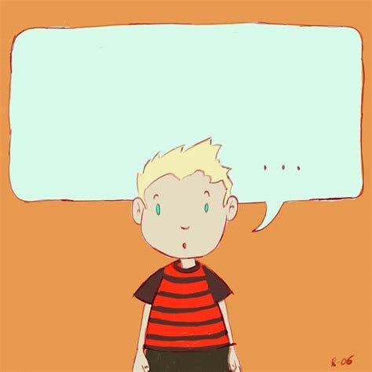
Relazione pastorale di aiuto
Ancora…. evitare di:
fare domande che possono opprimere emotivamente il malato;
cambiare argomento ogni qualvolta il malato piange o sembra troppo emotivamente impegnato, togliendogli la possibilità di esprimere anche esteriormente la sua sofferenza;
condannare le parole dell’anziano/malato grave che, in collera, chiede a Dio la ragione della sua situazione;
difendere «per principio» l'ospedale, i medici, le infermiere, le procedure;
rimproverare o sgridare il malato/anziano, sia direttamente che indirettamente, dare rassicurazioni premature, quando non se ne ha il potere;
          preoccuparsi continuamente delle pause di silenzio e voler suscitare sempre un dialogo di parole;
          rivelare all’anziano malato che siamo informati sul suo caso, non permettendogli di essere lui stesso a parlarne;
          dirigere la conversazione secondo il nostro schema;
portare avanti un colloquio durante la visita con due anziani/malati allo stesso tempo;

Slide 33
Relazione pastorale di aiuto
Inoltre …. evitare di:
essere così presi dal proprio ruolo, da perdere di vista l’anziano e il malato;
esprimere giudizi su quanto ci viene presentato dal malato;
esprimere commenti personali, manifestare interessi, ricercare reciproche conoscenze ecc.;
pensare di essere un «risolutore di problemi»;
rispondere a ciò che il paziente dice, più che ai sentimenti sottesi alle sue parole.  ….
In sintesi:

Slide 34
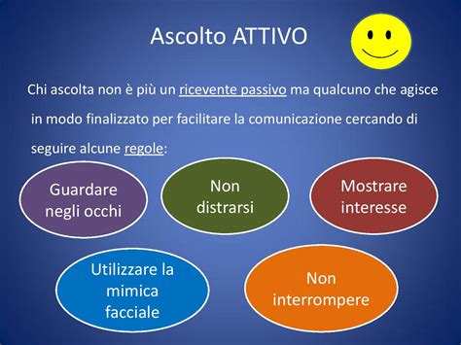

Slide 35

L’empatia
Capacità di mettersi nei panni dell’altro, comprendere il suo mondo interiore,
i suoi stati d’animo,
i suoi pensieri,
i suoi bisogni ..
Capire ciò che l’altro prova o vive...

Slide 36

... È importante non essere eccessivamente centrati su di sé, per riuscire a provare emozioni che ci rendano attenti ai bisogni altrui.
“Comprensione” richiede pertanto “identificazione” con l’altro.

Slide 37
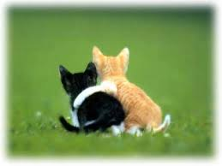
Se ciò non accade NON si potrà mai avere una piena conoscenza dell’altra persona,
e quindi sarà compromessa
ogni valida possibilità di aiuto.
Simpatia: sentimento
→ fusione con l’esperienza vissuta dall’altro
Empatia: modalità di pensiero
→ distacco emotivo

Slide 38
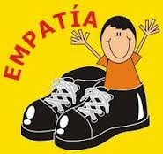
Il processo di empatia
Immedesimazione
consente all’operatore di entrare
nella situazione dell’altro
Incorporazione
l’esperienza dell’altro viene incorporata
nell’Io dell’operatore
Risonanza
l’operatore avverte un’interazione tra i propri sentimenti
e l’esperienza dell’altro
Distacco
fine del processo e ritorno nella propria identità

Slide 39

La distanza psicologica
- si crea in base a come sono strutturate
le personalità dell’utente e dell’operatore
- e dipende dalla relazione che si instaura.
Sé: immagine che la persona ha di se stessa.
→ Si tratta sempre di due Sé che si incontrano e si relazionano: ossia che
COMUNICANO

Slide 40

COM UNI C AZIONE

Slide 41
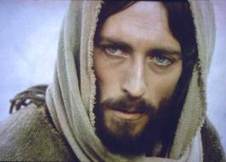
LINGUAGGIO RELIGIOSO (cristiano) e
COMUNICAZIONE PASTORALE
(chiesa cattolica → parrocchia → ministri….)
Il riferimento è a Gesù Cristo “perfetto comunicatore”
CV, CNV, CPV
(cfr. Communio et Progressio, 1971)

Slide 42
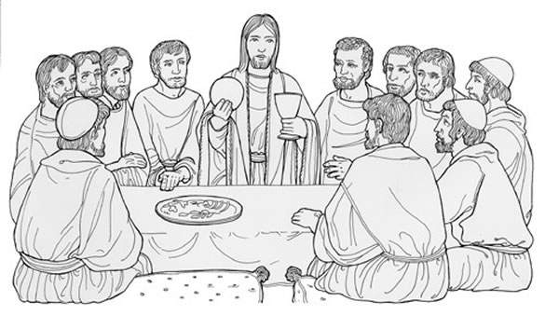
ELEMENTI FONDAMENTALI
DELLA COMUNICAZIONE DI GESÙ
1. GLOBALITÀ
Gesù comunica con tutto se stesso
“Gestis verbisque” = con i gesti e con le parole
(cfr. Dei Verbum 2)
“La figura di Gesù appare caratterizzata principalmente dall’agire. Il parlare di Gesù accompagna il suo agire e lo interpreta”
(C. M. Martini)

Slide 43
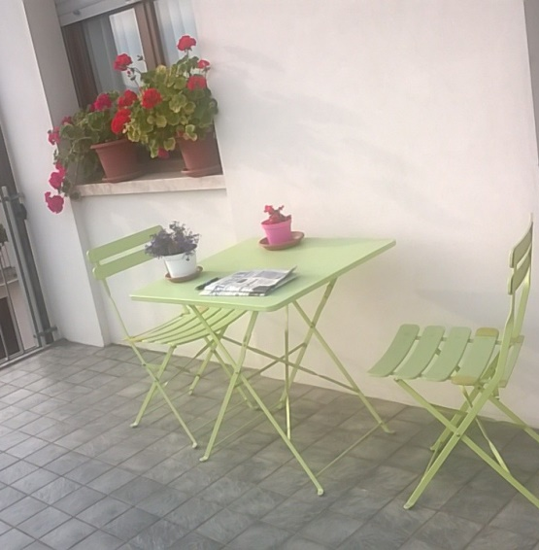
2. LIVELLO COMUNICATIVO
Gesù parte dalla sua esperienza personale e dal linguaggio della sua epoca, per mettersi al livello del suo interlocutore (es. le parabole sono ispirate da immagini tratte dalla vita quotidiana)
SIGNIFICATIVITÀ:
“Il tutto nel frammento”
(Von Balthasar)
= comunicazione di grandi pensieri nel perimetro piccolo del quotidiano. Il tutto nel semplice.
Senza escludere nessun linguaggio.

Slide 44
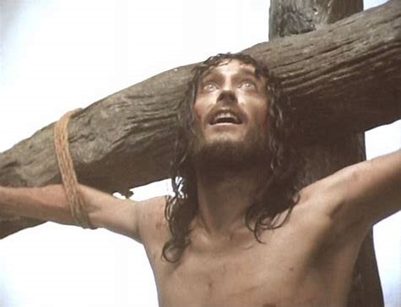
3. COMUNIONE AUTENTICA
La comunicazione è in vista
della relazione
(personalizzazione del rapporto).
LINGUAGGIO DELL’AMICIZIA (Lazzaro)
LINGUAGGIO DI COMPRENSIONE E PERDONO (Zaccheo)
LINGUAGGIO DURO E SFERZANTE (cacciata dei venditori al tempio)
LINGUAGGIO DI INDIGNAZIONE (con gli increduli)
LINGUAGGIO DI APERTURA/SOLIDARIETÀ (la peccatrice perdonata)
LINGUAGGIO DI CORDIALITÀ/ACCOGLIENZA (con i bambini, con i pagani)
LINGUAGGIO DI INCORAGGIAMENTO (giovane ricco)
LINGUAGGIO DI CONDIVISIONE E COMPASSIONE (la vedova di Nain; moltiplicazione pani e pesci)
LINGUAGGIO TRASGRESSIVO E CONTROCORRENTE (i miracoli di sabato)

Slide 45
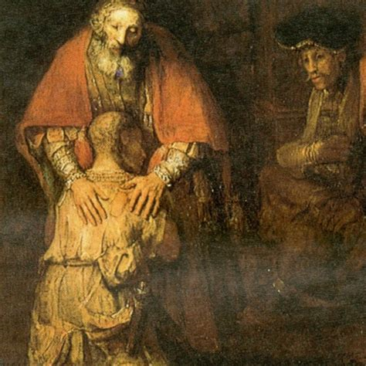
CV DI GESÙ
In particolare IL LINGUAGGIO PARABOLICO:
allusivo
metaforico
velato
concreto (si rifà alla vita)
provocatorio (dà a pensare)
diretto
rispettoso dell’interlocutore
(sa adeguarsi al passo dell’ascoltatore,
accettando che faccia fatica a capire)
cfr. Lc 15: parabola del Padre misericordioso; Mt 7: la casa sulla roccia

Slide 46
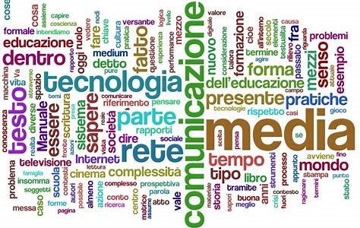
LA COMUNICAZIONE PASTORALE OGGI
Cfr. la Messa (omelia); la catechesi
Linguaggio omiletico / catechistico / del ministro:
→chiaro o difficile?
→al passo con i tempi o “vecchio”?
→immediato – diretto o roboante – noioso?

Slide 47
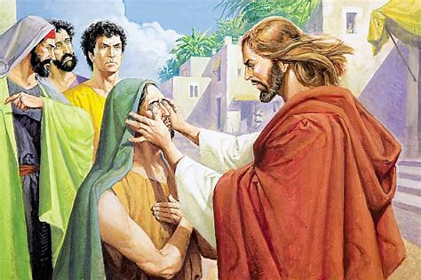
CNV DI GESÙ
IL LINGUAGGIO DEI GESTI:
toccare gli ammalati
accarezzare i bambini
spezzare il pane
lavare i piedi ai discepoli
CPV DI GESÙ
Es: il pianto davanti alla morte di Lazzaro
Lo scrivere per terra in silenzio davanti all’adultera
Il silenzio davanti a Pilato
Cfr. scena dal film “La passione” di Mel Gibson

Slide 48
Un esempio
di CNV
e CPV
di Gesù
Dal film THE PASSION di Mel Gibson

Slide 49


Slide 50

Il buon comunicatore….
Entra in campo la totalità della persona con l’attivazione
cosciente di tutte le sue facoltà

Slide 51

LINGUAGGIO E COMUNICAZIONE
Per concludere con simpatia
REGOLA DELLE “10 P”
Prima Pensa Poi Parla Perché
Parola Poco Pensata
Porta Pena
“Chi comunica bene, contagia anche te. Digli di continuare” (Igor Righetti)

Slide 52
BIBLIOGRAFIA
J. M. Darley, S.Glucksberg, R.A.Kinchla, Psicologia. I. Sensazione e percezione. Apprendimento e processi cognitivi. Motivazione ed emozione, Il Mulino, 1993;
P. Gambini, Introduzione alla psicologia. Volume secondo: i processi cognitivi, Franco Angeli, 2006;
G. Brondino, Manuale di Psicologia sociale olistica, Scaravaglio editori, 2010;
P. Watzlawick, J. H. Beavin e D. D. Jackson, Pragmatica della comunicazione umana, Astrolabio - Ubaldini, Roma, 1971;
Aa Vv, Linguaggio, in Dizionario di Psicologia, EP, 1986, pp. 626-635;
C. Caffarel, Comunicazione non verbale, in Dizionario di Scienze e tecniche della comunicazione, San Paolo, 2006, pp. 224-236;
C. Cibien, Pastorale e comunicazione, in Dizionario di Scienze e tecniche della comunicazione, San Paolo, 2006, pp. 829-855;
F. Lambiasi - G. Tangorra, Gesù Cristo comunicatore. Cristologia e comunicazione, EP, 1997.

Slide 53
SITOGRAFIA
http://www.avvenire.it/Cultura/le+parabole+cardinal+martini_201102281017494630000.htm
http://www.google.it/url?sa=t&source=web&cd=1&ved=0CBsQFjAA&url=http%3A%2F%2Fwww.dia.uniroma3.it%2F~dispense%2Falessandrini%2Faa2008-2009%2FSlide%2520lezioni%2520comunicazione%2520interpersonale2008.ppt&ei=QF-zTa3QOITMswaWq8D1Cw&usg=AFQjCNHL4uet5GhO4aGfef2cWgCExqUWDA
www.dtesis.univr.it/documenti/Avviso/all/all557406
http://ebookbrowse.com/05-introduzione-psico-linguaggio-e-comunicazione-ppt-d63383017

Slide 54
Grazie
Per
L’ ASCOLTO
c

